Slide 1
«Наши загадки» Компьютерный проект 1 класса «Б»
Классный руководитель:
Каратеева Наталия Алексеевна

Slide 2
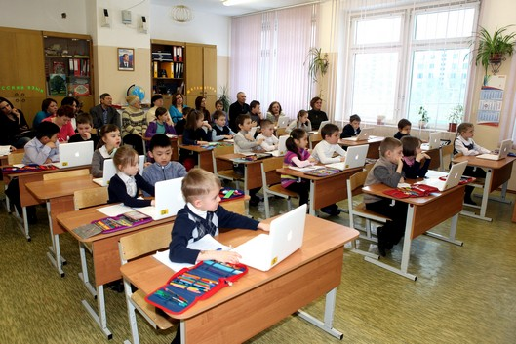
На уроке чтения дети 1 класса «Б» придумали загадки про котика и ёжика, а на уроке информатики нарисовали к ним иллюстрации, пользуясь компьютерной программой ПервоЛого.

Slide 3
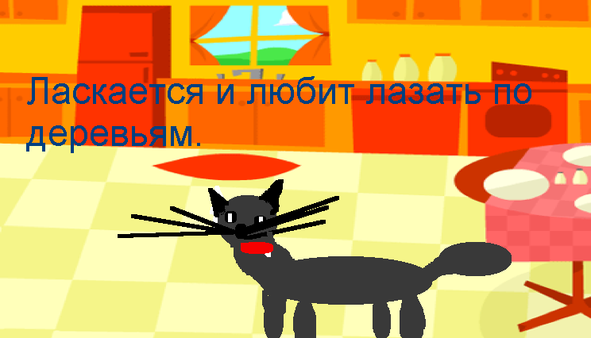
Загадка Степы Петрова про котика.

Slide 4
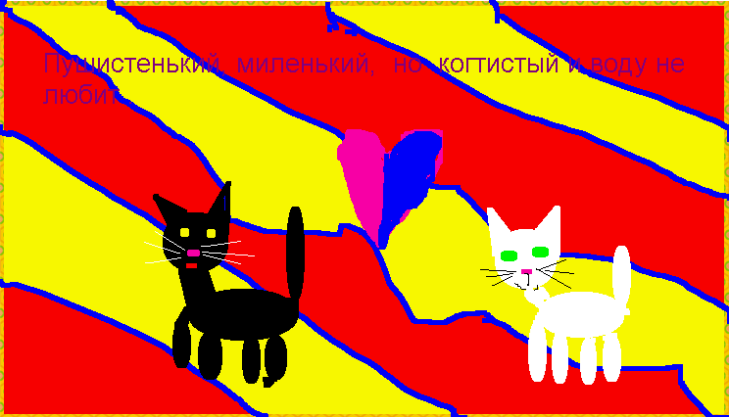
Загадка Анфисы Ерастовой про котика.

Slide 5
Загадка про котика Максима Ряднова.

Slide 6
Загадка про котика Камиллы Щекочихиной.

Slide 7
Загадка про котика Ромы Сонина.

Slide 8
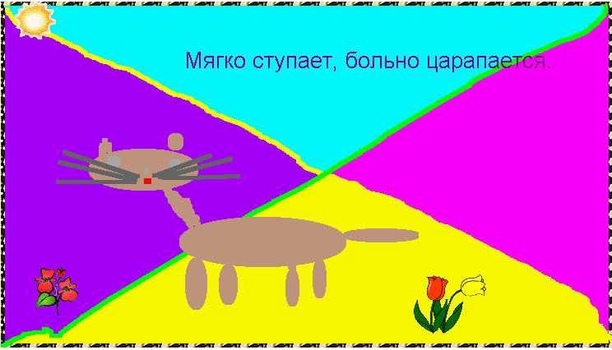
Загадка про котика Саши Кима.

Slide 9
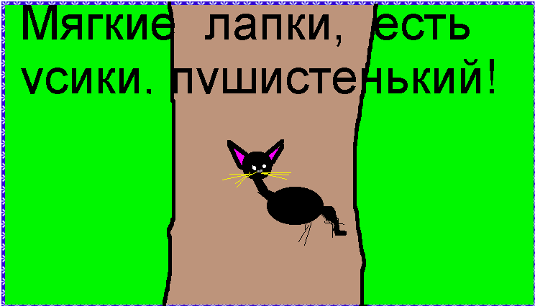
Загадка про котика Саши Филиппова.

Slide 10
Загадка про котика Даши Малашиной.

Slide 11
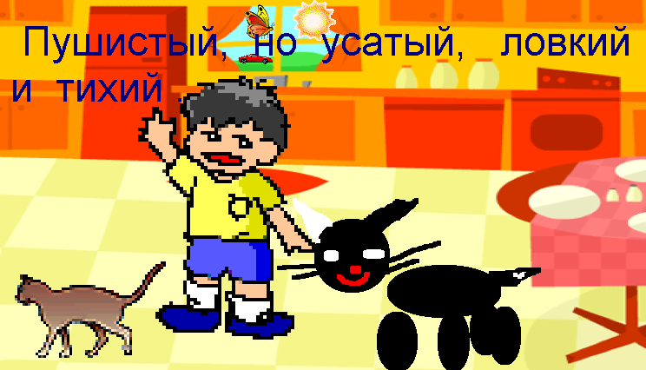
Загадка про котика Алеши Малинина.

Slide 12
Загадка про котика Миши Чиркова.

Slide 13
Загадка про ежика Димы Лядовского.

Slide 14
Загадка про ёжика Сони Костиной.

Slide 15
Загадка про ёжика Анфисы Ерастовой.

Slide 16
Загадка про ежика Саши Кима.

Slide 17
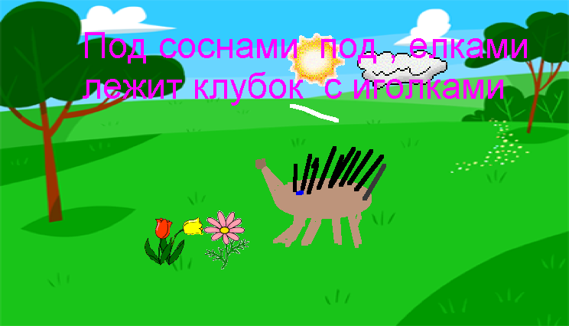
Загадка про ёжика Руслана Кима.

Slide 18
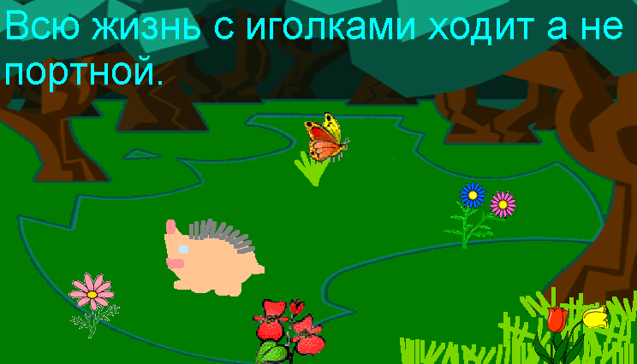
Загадка про ёжики Камиллы Щекочихиной.

Slide 19
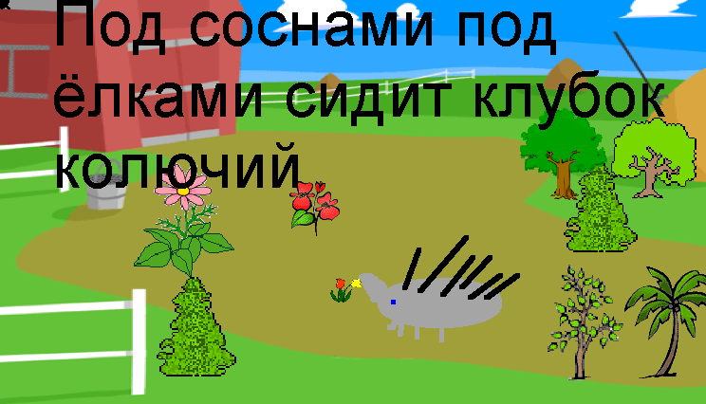
Загадка про ёжика Миши Сафьяновского.

Slide 20
Загадка про ёжика Кати Пестерниковой.

